Slide 2
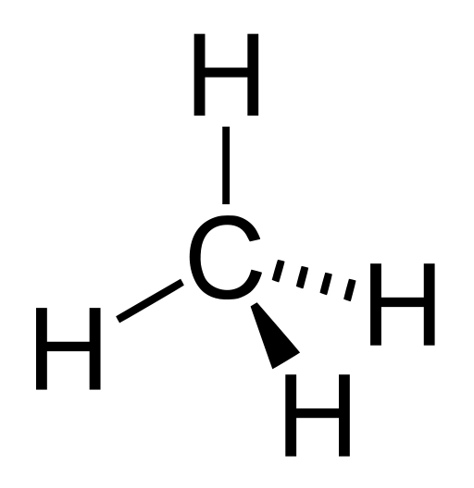
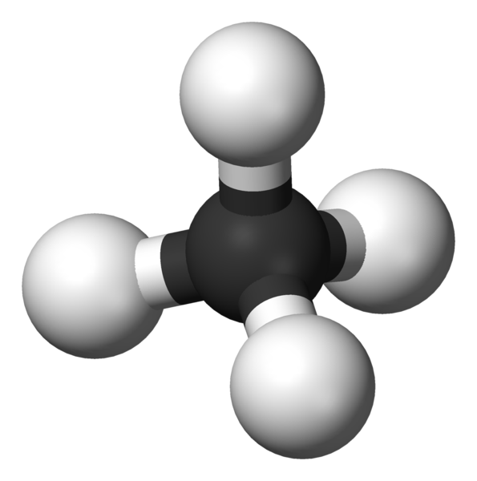
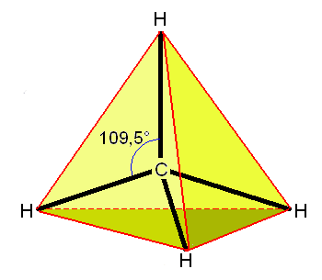
METHAN
další názvy: karban
bahenní plyn
vlastnosti: bezbarvý plyn
bez zápachu
lehčí než vzduch
hořlavý
výskyt: složka zemního plynu
v atmosféře (bioplyn)
využití: palivo, výroba H₂, …

Slide 3
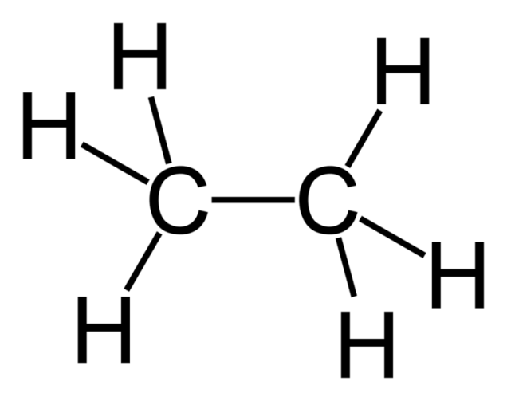
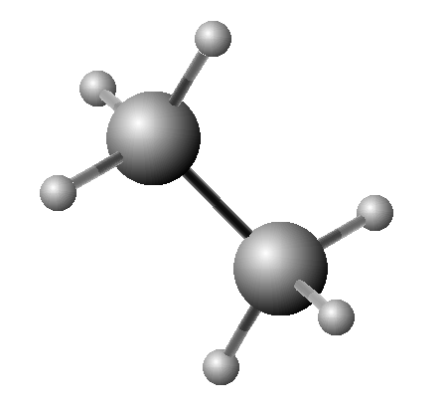
ETHAN
vlastnosti: bezbarvý plyn
bez zápachu
hořlavý
těžší než vzduch
(nepatrně)
výskyt: v zemním plynu
v atmosférách planet
využití: výroba chemikálií (ethylen, vinylchlorid)

Slide 4
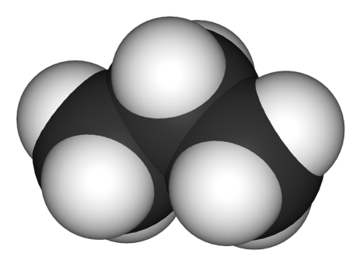
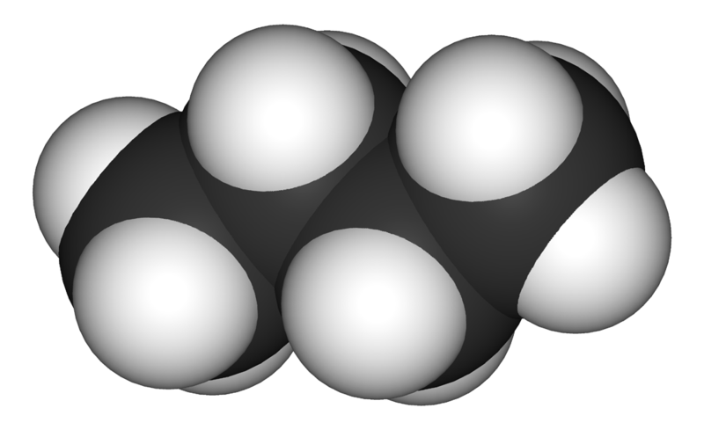
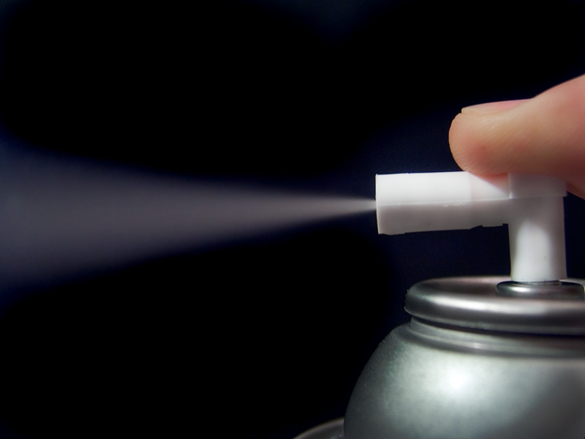
PROPAN A BUTAN
často využito jako směs
vlastnosti: bezbarvé plyny
bez zápachu
těžší než vzduch
extrémně hořlavé
snadno zkapalnitelné
výskyt: v ropě
v zemním plynu
využití: palivo (LPG)

Slide 5
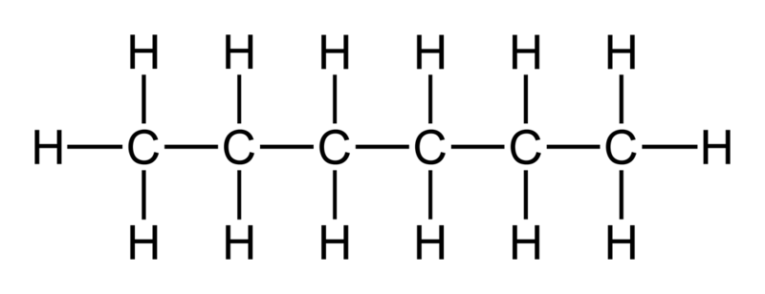
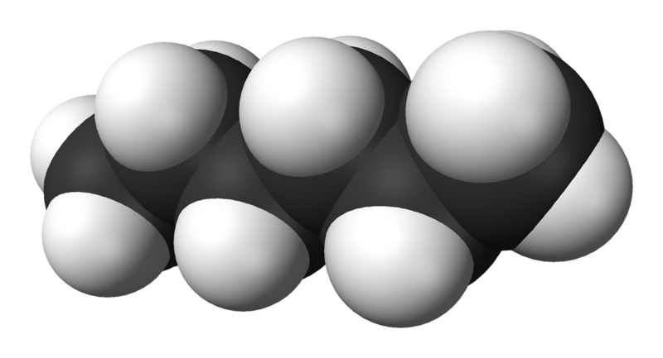
HEXAN
vlastnosti: bezbarvá kapalina
bez zápachu
hořlavý
zdraví škodlivý
výskyt: v ropě
využití: rozpouštědlo

Slide 6
opakování
1) Kde v přírodě nalezneme většinu uhlovodíků (alkanů)?
2) Jakého skupenství jsou v pořadí první čtyři alkany (methan až butan)?
3) Proč nesmí automobily na LPG parkovat v podzemních garážích?
4) Jak se využívá hexan?
v ropě nebo zemním plynu
plynného
jsou těžší než vzduch a jsou hořlavé
rozpouštědlo
Správné odpovědi se zobrací dalším kliknutím.

Slide 7
použité zdroje
Methan. Wikipedia.org [online]. 2014 [cit. 2014-02-24]. Dostupné z: http://cs.wikipedia.org/wiki/Methan
Ethan. Wikipedia.org [online]. 2014 [cit. 2014-02-25]. Dostupné z: http://cs.wikipedia.org/wiki/Ethan
Propan. Wikipedia.org [online]. 2014 [cit. 2014-02-25]. Dostupné z: http://cs.wikipedia.org/wiki/Propan
Butan. Wikipedia.org [online]. 2014 [cit. 2014-02-25]. Dostupné z: http://cs.wikipedia.org/wiki/Butan
Hexan. Wikipedia.org [online]. 2014 [cit. 2014-02-25]. Dostupné z: http://cs.wikipedia.org/wiki/Hexan

